Slide 1
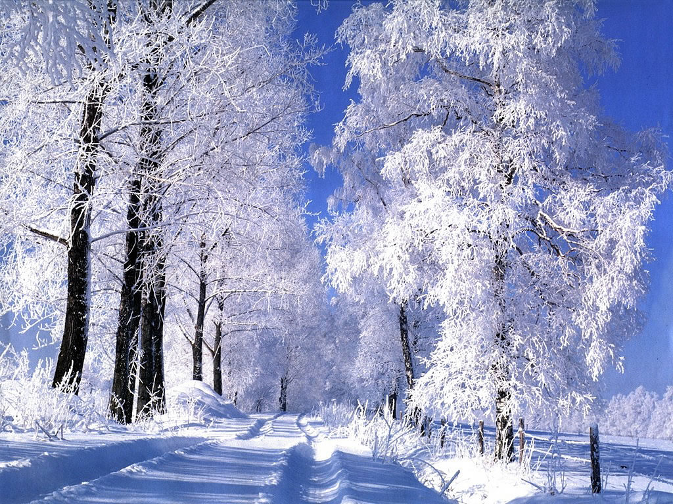
Литература
6
класс
Тема:
А.С.Пушкин
Стихотворение «Зимнее утро».

Slide 2
ЦЕЛИ УРОКА
1. Познакомиться с историей создания стихотворения «Зимнее утро.
2. Научиться анализировать поэтическое произведение.
3. Развивать навыки работы с поэтическим текстом.
Notes:
Пытались взаимосвязьвеществ

Slide 3
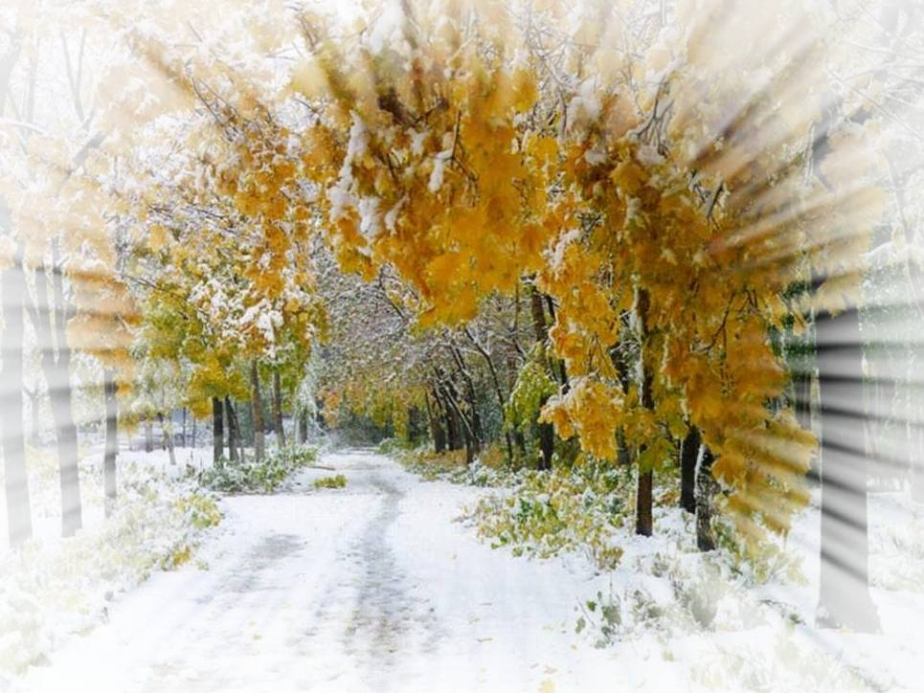
МОРОЗ И СОЛНЦЕ – ДЕНЬ ЧУДЕСНЫЙ…
«Зимнее утро» - одно из самых ярких и выразительных произведений о зиме.
Оно представляет собой блестящую и в то же время непосредственную зарисовку чувств и мыслей поэта, вызванных красотой и прелестью зимнего утра в деревне.
Notes:
Пытались взаимосвязьвеществ

Slide 4
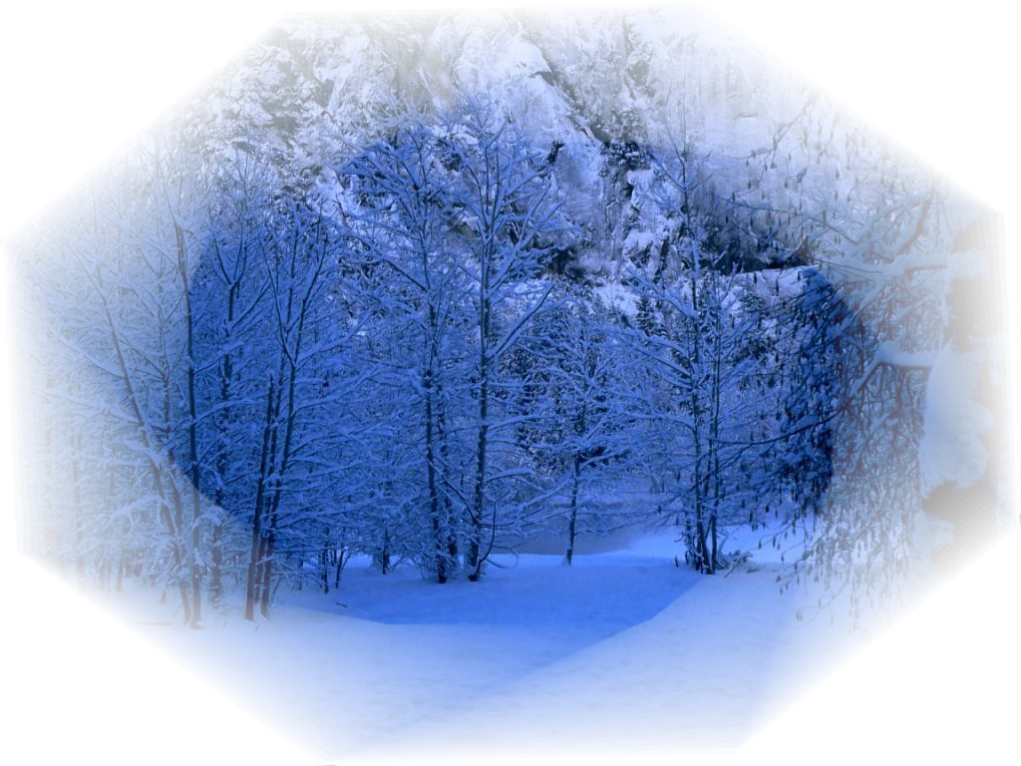
ИСТОРИЯ СОЗДАНИЯ СТИХОТВОРЕНИЯ
Произведение было написано Пушкиным очень быстро, в течение одного дня (3 ноября 1829 года) в селе Павловском Старицкого уезда Тверской губернии, в имении П.И.Вульфа.
В Тверскую губернию к своим добрым знакомым, семейству Вульфов, Пушкин заехал на этот раз на обратном пути с Кавказа.
Notes:
Пытались взаимосвязьвеществ

Slide 5
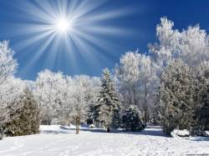
АНАЛИЗ СТИХОТВОРЕНИЯ
Мороз и солнце; день
чудесный!
Ещё ты дремлешь,
друг прелестный –
Пора, красавица,
проснись:
Открой сомкнуты негой
взоры,
Навстречу северной
Авроры
Звездою севера явись!
Настроение радости, бодрости создается
с помощью эмоционально окрашенной лексики:
«чудесный», «друг прелестный», «красавица»
Звучные и яркие определения показывают
силу чувства поэта, счастье,
которое его переполняет.
Notes:
Пытались взаимосвязьвеществ

Slide 6
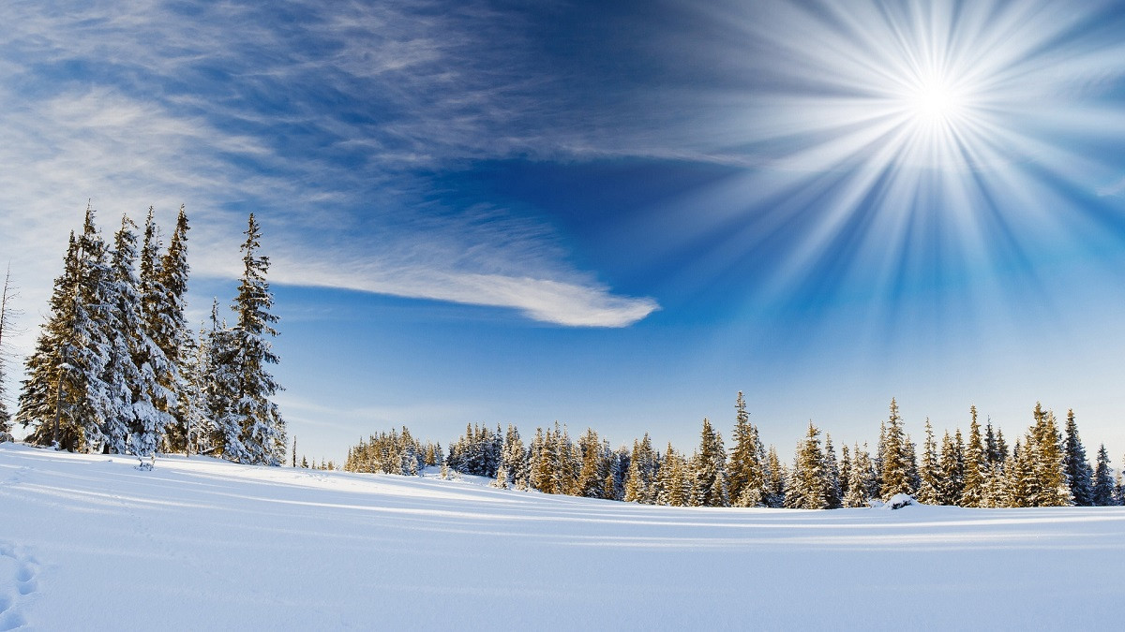
АНАЛИЗ СТИХОТВОРЕНИЯ
С самых первых строчек Александр Пушкин настраивает читателя на романтический лад, в нескольких простых и изящных фразах описывая красоту зимней природы.
Стихотворение начинается с восклицания : "Мороз и солнце; день чудесный!» Дуэт мороза и солнца создает необыкновенно праздничное и оптимистичное настроение и вызывает у читателя чувство радости.
Открой сомкнуты негой взоры» - так в первой строфе автор обращается к красавице, используя метафору.
Notes:
Пытались взаимосвязьвеществ

Slide 7
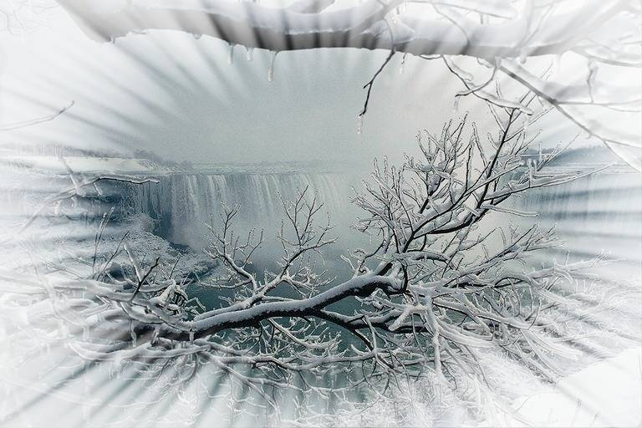
АНАЛИЗ СТИХОТВОРЕНИЯ
Разве не удивляет нас
словосочетание открой взоры?
Здесь существительное взоры имеет
старое значение «глаза».
Notes:
Пытались взаимосвязьвеществ

Slide 8
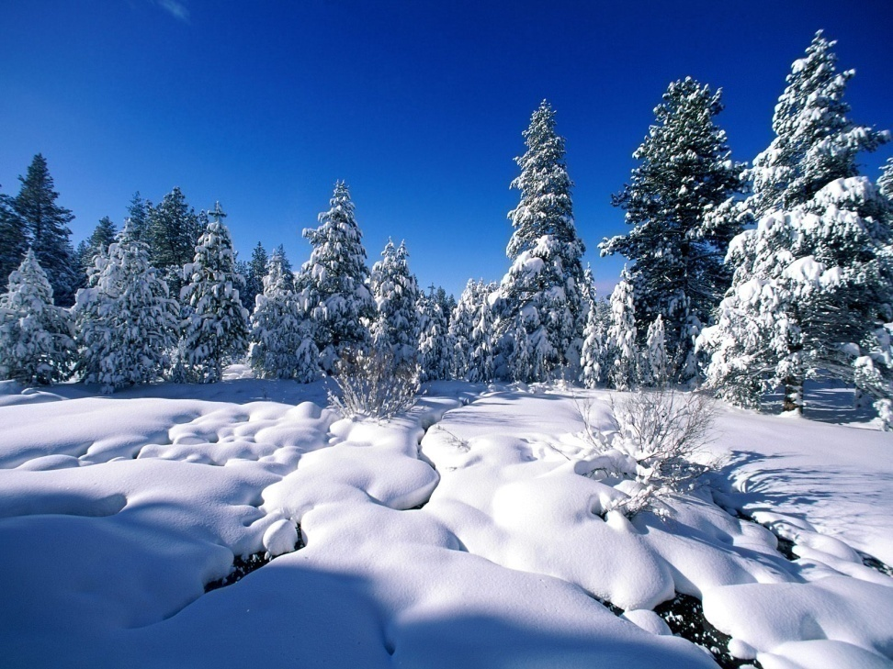
АНАЛИЗ СТИХОТВОРЕНИЯ
Интерес представляет и слово сомкнуты. Перед нами так называемое усечённое причастие, которое было одним из излюбленных поэтических вольностей поэтов половины XIX века.
Notes:
Пытались взаимосвязьвеществ

Slide 9
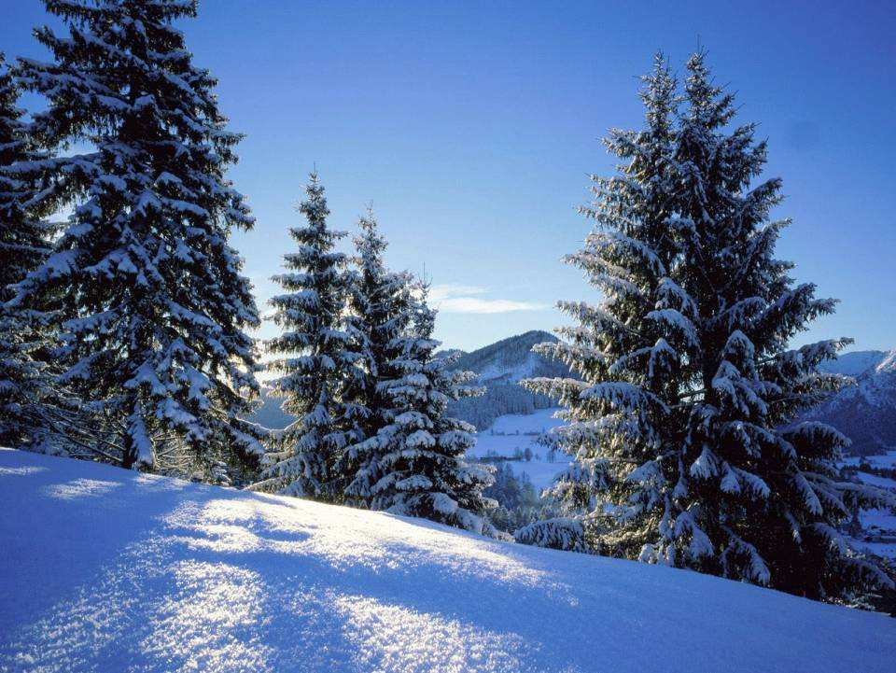
АНАЛИЗ СТИХОТВОРЕНИЯ
Слово Аврора, следуя за предлогом навстречу, должно стоять в дательном падеже (Авроре). У Пушкина же – Авроры это не опечатка, а ныне устаревшая архаическая форма.
Notes:
Пытались взаимосвязьвеществ

Slide 10
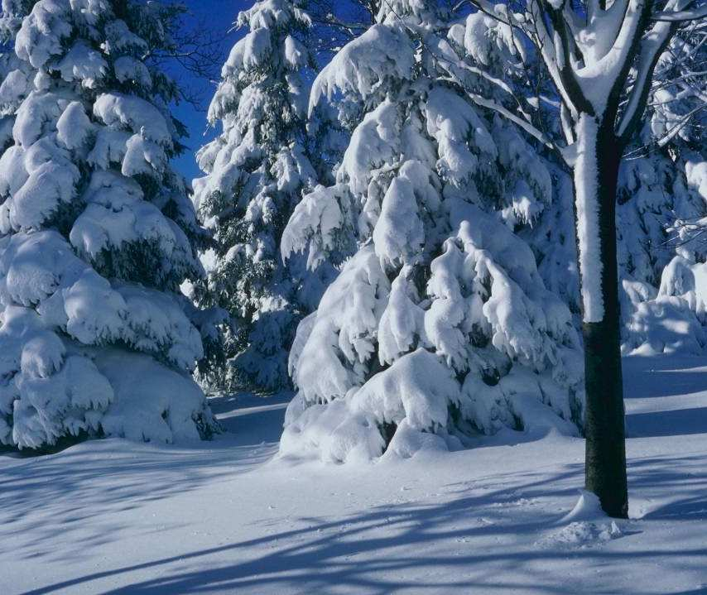
СЛОВАРНАЯ РАБОТА
Нега - устар.1. Полное довольство. Жить в неге.
2. Блаженство, приятное состояние. Предаться
неге (из словаря С.И.Ожегова).
Нега – 1. Состояние безмятежного покоя.
2. Чувственное упоение, наслаждение (словарь языка Пушкина).
Слово «нега» не соответствует перечисленным значениям
в стихотворении. На современный русский язык его лучше
перевести словом сон, поскольку сон –
самое полное «состояние безмятежного покоя».
Notes:
Пытались взаимосвязьвеществ

Slide 11
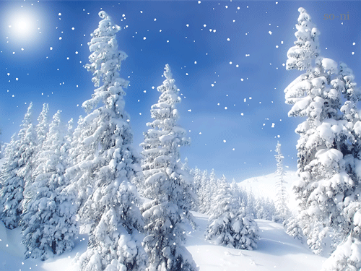
СЛОВАРНАЯ РАБОТА
Нынче – сегодня.
Аврора – утренняя звезда.
Бурый – оттенок коричневого.
Северная звезда – так называют планету Венеру.
Notes:
Пытались взаимосвязьвеществ

Slide 12
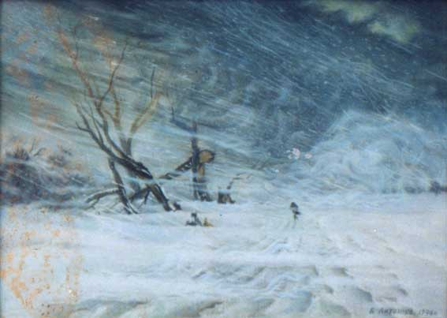
АНАЛИЗ СТИХОТВОРЕНИЯ
Вечор, ты помнишь, вьюга злилась,
На мутном небе мгла носилась;
Луна, как бледное пятно,
Сквозь тучи мрачные желтела,
И ты печальная сидела –
А нынче … погляди в окно
Лексика строфы создает мрачное настроение:
«вьюга злилась», «мгла носилась», «тучи мрачные».
Но великолепие зимнего утра ощущается
ещё сильнее по контрасту со вчерашней бурей
Notes:
Пытались взаимосвязьвеществ

Slide 13
АНАЛИЗ СТИХОТВОРЕНИЯ
Вечор
Мгла
Тьма, мрак (в обычном употреблении)
«вчера вечером»
Поэт использует в значении
«густой снег, скрывающий в тумане
всё окружающее»
Notes:
Пытались взаимосвязьвеществ

Slide 14
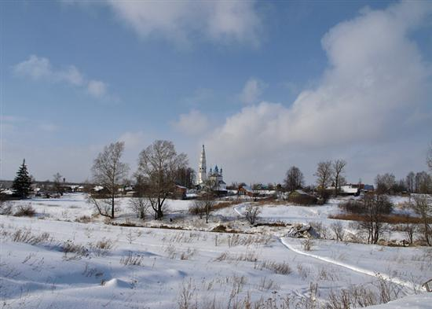
АНАЛИЗ СТИХОТВОРЕНИЯ
Вся комната янтарным блеском
Озарена. Веселым треском
Трещит затопленная печь
Приятно думать у лежанки.
Но знаешь: не велеть ли в санки
Кобылку бурую запречь?
Автор от любования красотой природы переходит к
описанию интерьера (внутреннего пространства здания,
помещения) к передаче ощущения мира и покоя домашнего
очага. Чувство поэта растёт и требует движения, хочется
навестить милые сердцу места.
Notes:
Пытались взаимосвязьвеществ

Slide 15
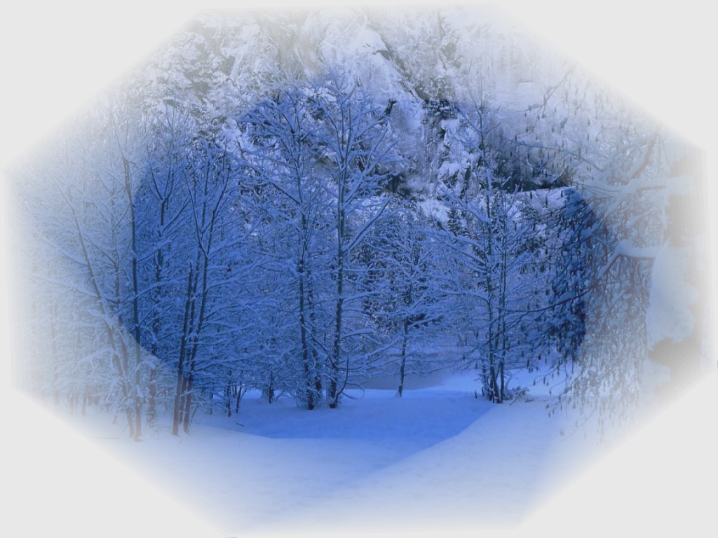
АНАЛИЗ СТИХОТВОРЕНИЯ
Правильно – запрягать
Во времена Пушкина на равных
употреблялась и та и другая форма.
Несомненно, что форма запречь появилась у поэта
для рифмовки как факт поэтической вольности,
который был обусловлен стоявшим выше словом печь
Notes:
Пытались взаимосвязьвеществ

Slide 16
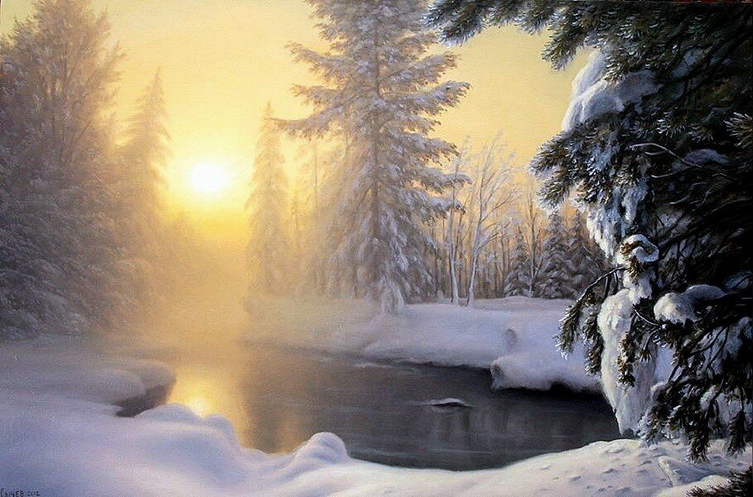
СЛОВАРНАЯ РАБОТА
Лежанка – невысокий выступ у русской печи, на котором, греясь, отдыхали или спали.
Велеть (устар.) – приказать.
Notes:
Пытались взаимосвязьвеществ

Slide 17
АНАЛИЗ СТИХОТВОРЕНИЯ
Скользя по утреннему снегу,
Друг милый, предадимся бегу
Нетерпеливого коня
И навестим поля пустые,
Леса, недавно столь густые,
И берег, милый для меня.
предадимся — отдадимся (устар.)
Красота природы пробудила лирического героя к жизни, к творчеству,
к радости воспоминаний.
Notes:
Пытались взаимосвязьвеществ

Slide 18
СРЕДСТВА ХУДОЖЕСТВЕННОЙ ВЫРАЗИТЕЛЬНОСТИ
Метафора – слово или выражение, употребляемое в переносном значении, в основе которого лежит сравнение предмета или явления с каким-либо другим предметом на основании их общего признака (навстречу северной Авроры — навстречу зимнему утру, звездою севера — так автор называет свою подругу самой прекрасной девушкой, снег лежит коврами — снег все покрыл, берег милый для меня — любимое место).
Notes:
Пытались взаимосвязьвеществ

Slide 19
СРЕДСТВА ХУДОЖЕСТВЕННОЙ ВЫРАЗИТЕЛЬНОСТИ
Метонимия - вид тропа, словосочетание, в котором одно слово заменяется другим, обозначающим предмет (явление), находящийся в той или иной (пространственной, временной и т. п.) связи с предметом, который обозначается заменяемым словом (звездою севера — самой прекрасной девушкой (звездой) этих мест, лес чернеет — темнеют деревья леса вдалеке, речка блестит — блестит лед на реке, а не сама река, трещит затопленная печь — трещат дрова в печи, а не сама печь, скользя по снегу — скользя не буквально, а в санях по заснеженной дороге).
Notes:
Пытались взаимосвязьвеществ

Slide 20
СРЕДСТВА ХУДОЖЕСТВЕННОЙ ВЫРАЗИТЕЛЬНОСТИ
Сравнение - сопоставление предметов, понятий, явлений, чтобы подчеркнуть особо важный признак (луна, как бледное пятно, звездою севера).
Олицетворение - присвоение предметам неживой природы свойств живых существ (вьюга злилась, мгла носилась).
Notes:
Пытались взаимосвязьвеществ

Slide 21
СРЕДСТВА ХУДОЖЕСТВЕННОЙ ВЫРАЗИТЕЛЬНОСТИ
Гипербола – намеренное художественное преувеличение
(звездою севера — он называет «красавицу», своего «друга»
звездой, превозносит ее красоту относительно всего остального
пейзажа).
Лексический повтор - повторяются однокоренные слова: «блестя на солнце», «речка подо льдом блестит», «янтарным блеском».
Notes:
Пытались взаимосвязьвеществ

Slide 22
СРЕДСТВА ХУДОЖЕСТВЕННОЙ ВЫРАЗИТЕЛЬНОСТИ
Антитеза - риторическое противопоставление понятий, положений, образов, состояний («мороз и солнце» — противопоставление холодного и горячего, «еще ты дремлешь, друг прелестный — пора, красавица, проснись, «открой сомкнуты» — открыть закрытые, «мутное небо» и «голубые небеса» — противопоставление мрачного и ясного пейзажа).
Notes:
Пытались взаимосвязьвеществ

Slide 23
СРЕДСТВА ХУДОЖЕСТВЕННОЙ ВЫРАЗИТЕЛЬНОСТИ
Инверсия – обратный порядок слов (день чудесный, друг прелестный, сквозь тучи мрачные желтела, вся комната янтарным блеском озарена, не велеть ли в санки кобылку бурую запречь).
Notes:
Пытались взаимосвязьвеществ

Slide 24
ЗАДАНИЕ ДЛЯ САМОСТОЯТЕЛЬНОЙ РАБОТЫ
Какие описания из стихотворения «Зимнее утро» А.С.Пушкина относятся к чудесному утру, а какие – к вчерашней вьюге?
Заполните таблицу примерами из стихотворения.
Зимнее утро | Вьюга вечером
Notes:
Пытались взаимосвязьвеществ

